Slide 1


Honghee 상품 소개
영업부
허원혁 과장

Slide 2


홍희 마케팅 영업상품
1.네이버 매물 등록광고
2.모바일 광고
3.기타 상품

Slide 3







1.네이버 매물 등록광고
네이버 매물등록의 경우 개인이 직접 매물을 등록할 수 없습니다.
광고주가 다양한 매체사를 를 통해 네이버 부동산매물을 등록할 수 있습니다.(CP사,신문사,공동중개망 등)

Slide 4
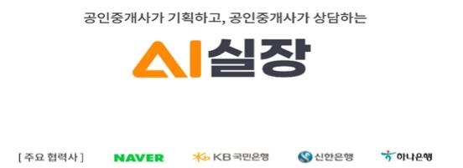
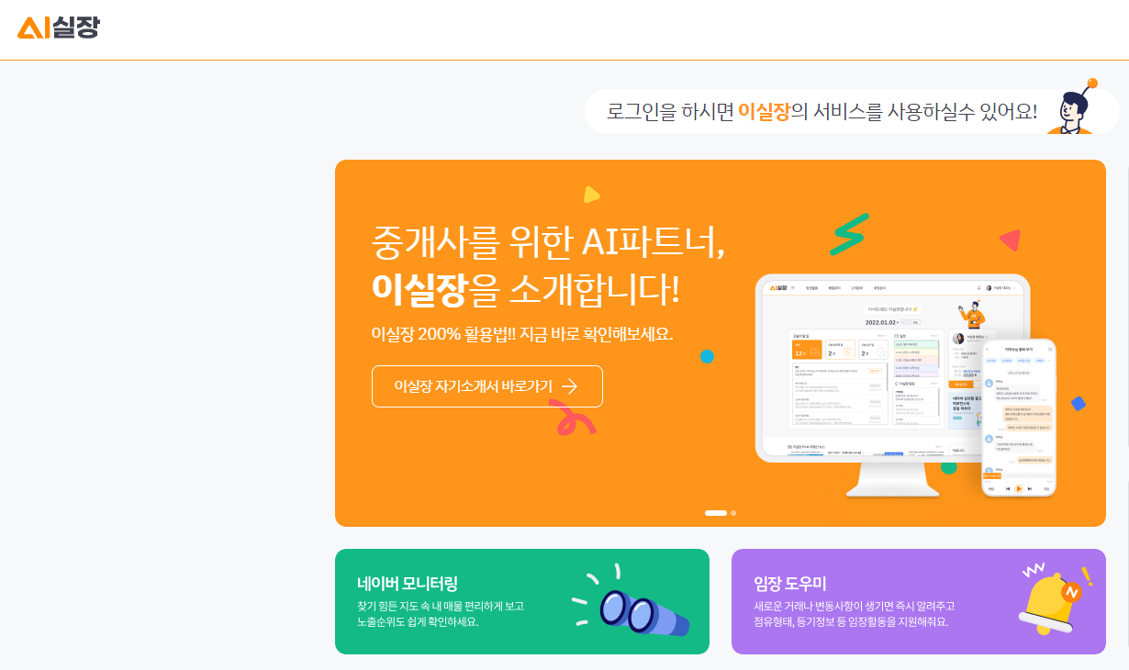


Slide 5
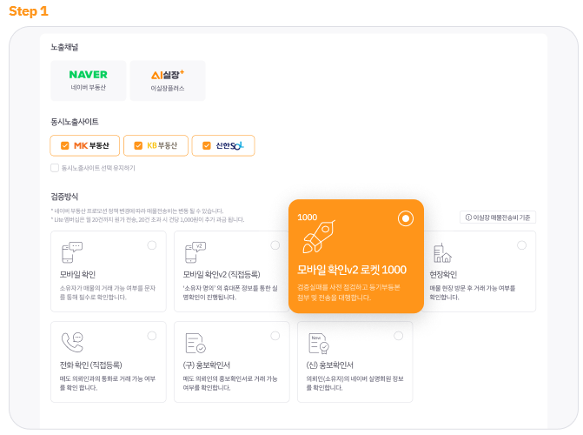
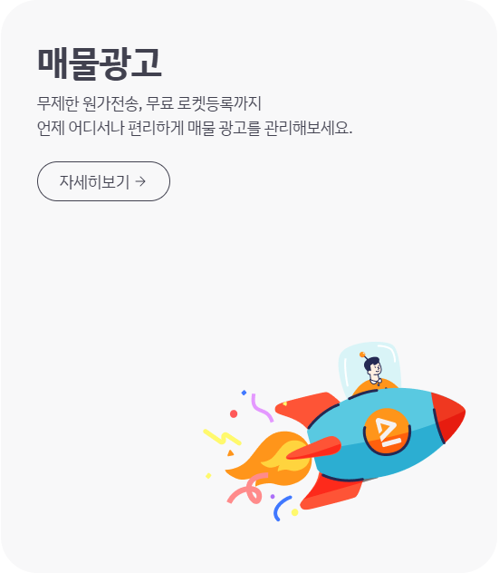
편리한 UI와 아파트가 주 매물인 고객에게 최적화 된 업체
무제한 원가전송
로켓등록 무료(등기부등본 자동첨부 시스템)
다매체 전송
카드등록 후 편하게 충전

Slide 6
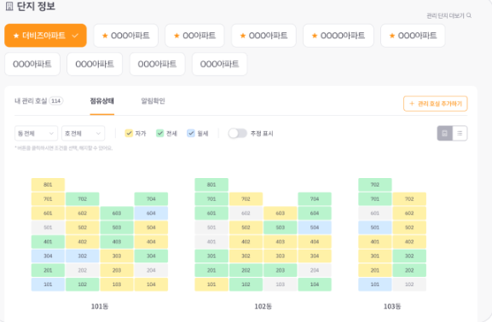
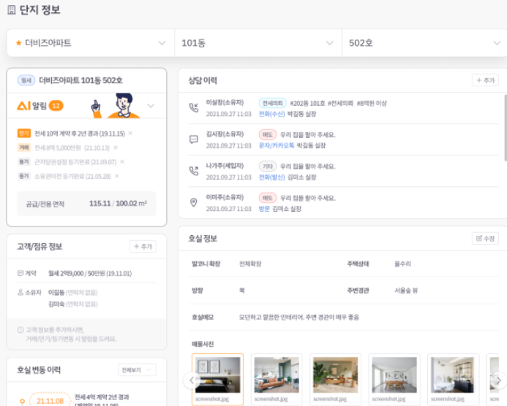
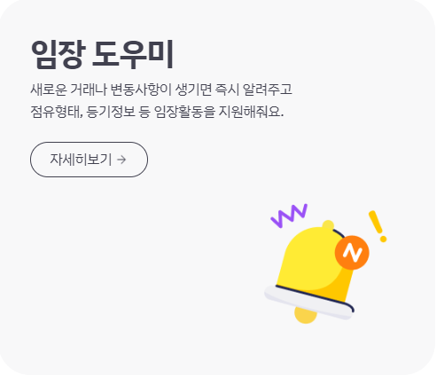
주 취급단지 설정 후 단지의 개별호실별 점유형태,등기정보 한눈에 확인가능
각 개별호실을 클릭 하게되면 자세하게 확인가능
새로운 거래나 등기변동이 생기게되면 즉시 알림

Slide 7
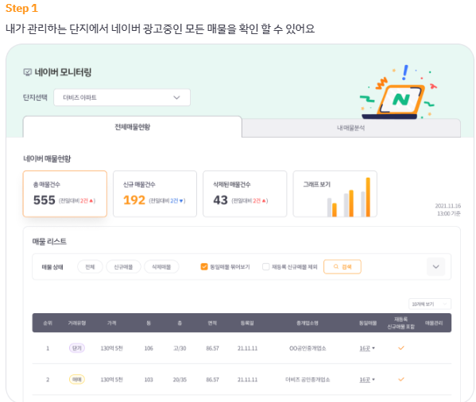
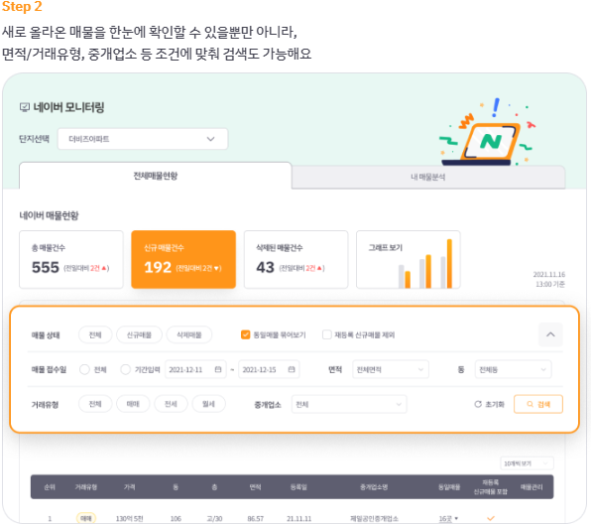
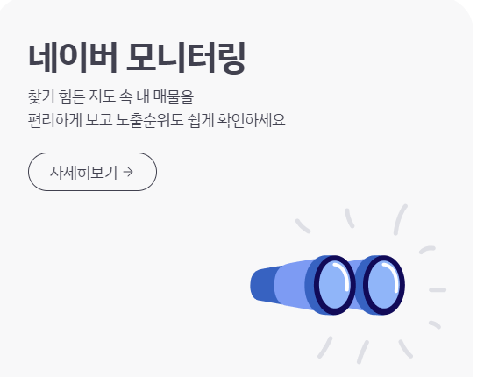
네이버 부동산 중개업소 매물현황 및 동일매물 순위확인
순위 확인 후 자신의 매물이 순위가 내려가있다면 재등록 후 상단에 노출가능

Slide 8
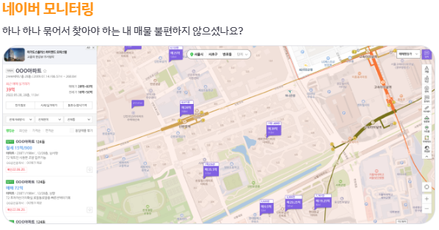
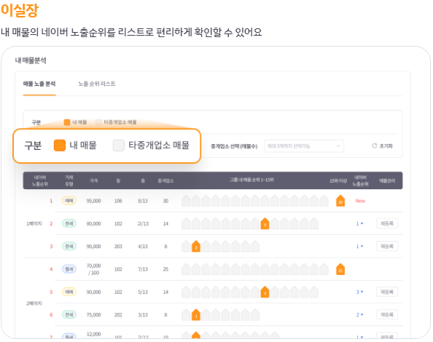
타 중개업소의 노출순위도 한눈에 확인가능
네이버 광고 매물 리스트에서 삭제된 매물도 확인가능

Slide 9
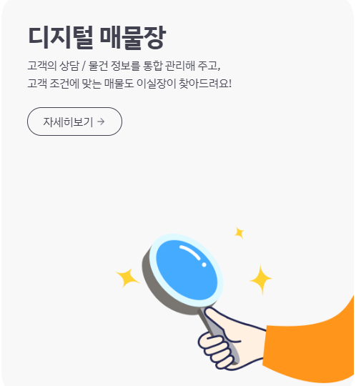
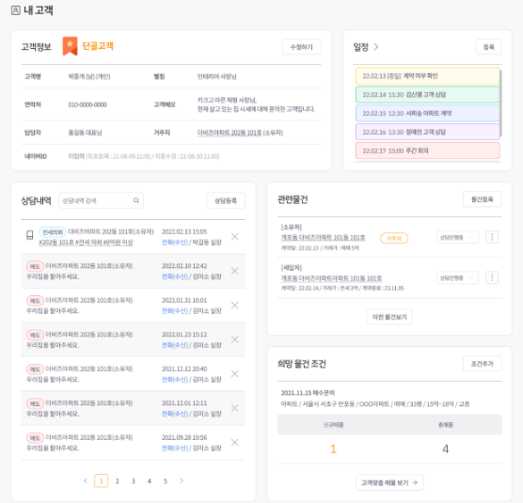
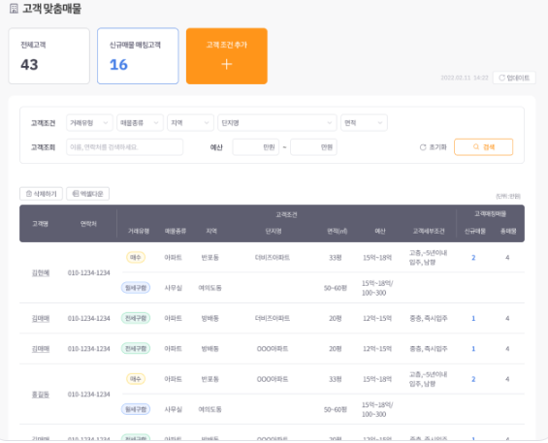
고객의 정보,상담내열,일정 등 자동으로 통합관리
고객의 원하는 매물의 조건을 추가하여 맞춤매물 확인

Slide 10
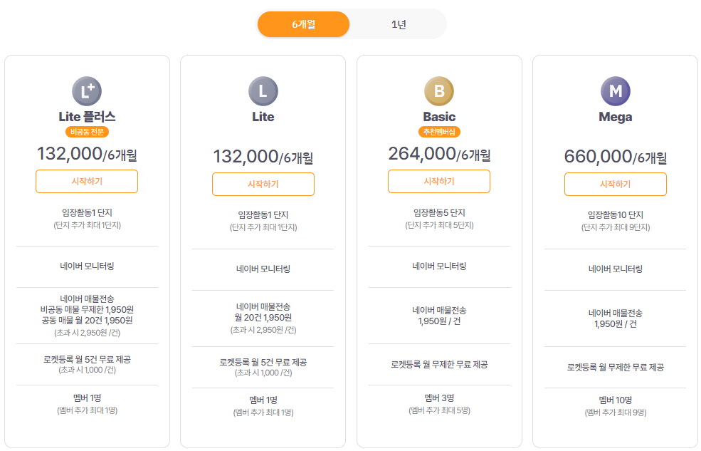
모바일 V1 | 모바일 V2 | 신홍보확인서 | 홍보확인서 | 현장확인
1.400원 | 1.400원 | 1.400원 | 1.950원 | 원룸2.300/외 4000

Slide 11
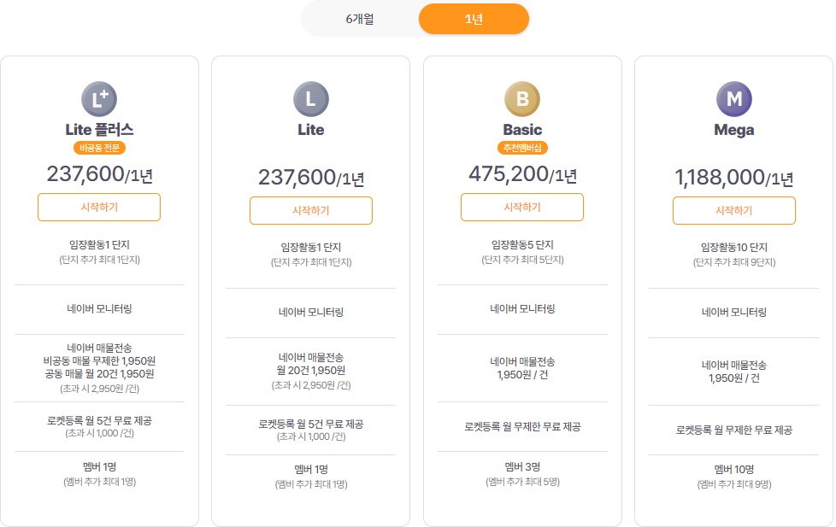
모바일 V1 | 모바일 V2 | 신홍보확인서 | 홍보확인서 | 현장확인
1.400원 | 1.400원 | 1.400원 | 1.950원 | 원룸2.300/외 4000

Slide 12
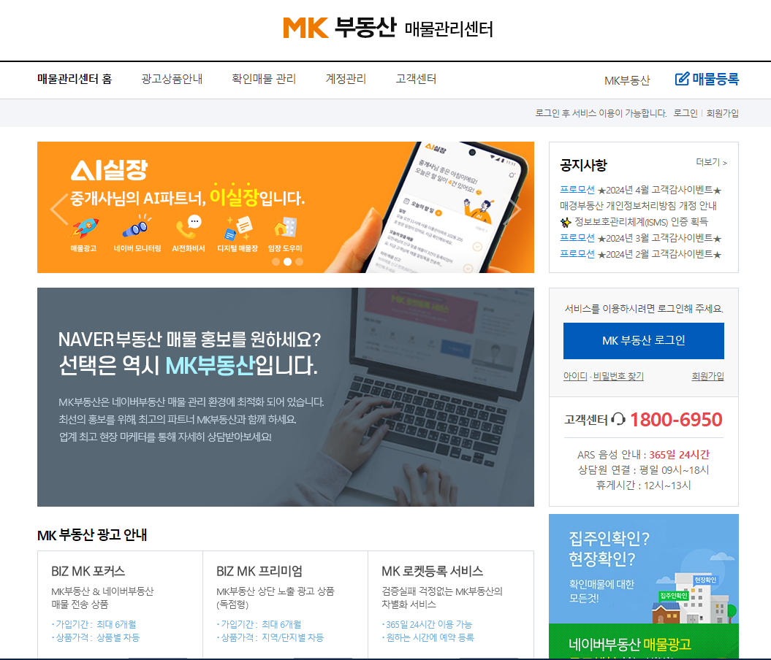

Slide 13
네이버 CP사에서 가장 대표적이며, 현재 회원수도 가장 많은 업체입니다.
매체비에 쿠폰비가 포함되어 있는 상품입니다.
주 매물이 상가,토지인 분들에게 합리적인 상품
(월 평균 매물 등록 수가 20건 이하인 고객들에게 추천)
이실장과 같은업체로 네이버부동산,매경부동산,KB부동산,신한은행 SOL에 다메체전송가능

Slide 14
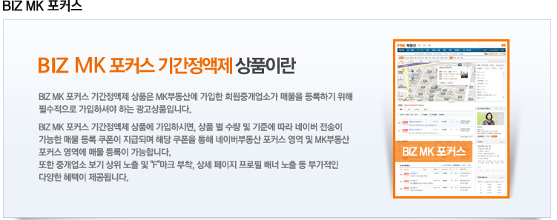
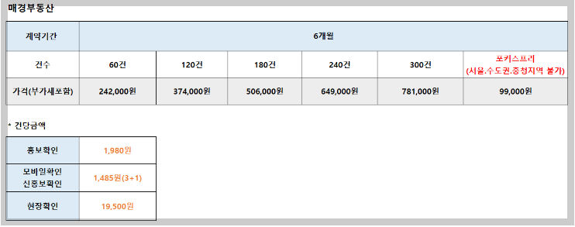
모바일 V1 | 모바일 V2 | 신홍보확인서 | 홍보확인서 | 현장확인
1.980원 (3+1) | 1.980원 (3+1) | 1.980원 (3+1) | 1.980원 | 원룸2.300/외 4000
초기 쿠폰을 소진 후 추가로 초기쿠폰 만큼 충전가능 EX)60X60 =120
계약기간 내에 쿠폰을 모두 소진시 계약기간이 남았더라도 재결제
고객들의 평균적인 매물 등록수치를 판단해 여유롭게 상품유도

Slide 15
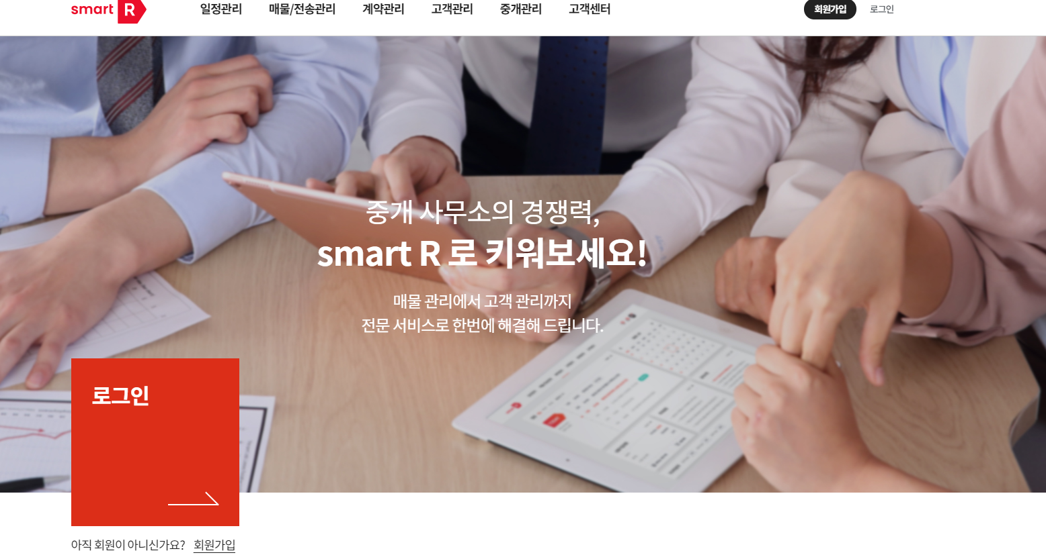

Slide 16
부동산 114는 부동산정보업체로 오랜기간 운영되어 전체연령에서 인지도가 높습니다.
주매물이 상가,건물,토지,공장의 고객들에게 추천드립니다.
노출채널은 네이버부동산,KB부동산,네이트부동산,부동산114
114홈페이지를 통해 공동중개,매물 직거래 다양한 부가서비스 이용가능

Slide 17
상품 | 가격 (VAT 포함) | 계약 기간 | 추가 충전
클래식 | 275.000원 | 6개월 | 건당 1,890원(무제한)
네이버프리60 | 198,000원(60건포함) | 6개월 | 건당 1,890원(무제한)
네이버 프리120 | 319,000원(120건포함) | 6개월 | 건당 1,890원(무제한)
네이버 프리180 | 440,000원(180건포함) | 6개월 | 건당 1,890원(무제한)
모바일 V1 | 모바일 V2 | 신홍보확인서 | 홍보확인서 | 현장확인
1.340원 | 1.340원 | 1.340원 | 1.890원 | 원룸2.750/외 4000
매경부동산과 동일하게 쿠폰 소진 후 결제금액을 충전하여 매물등록 가능

Slide 18

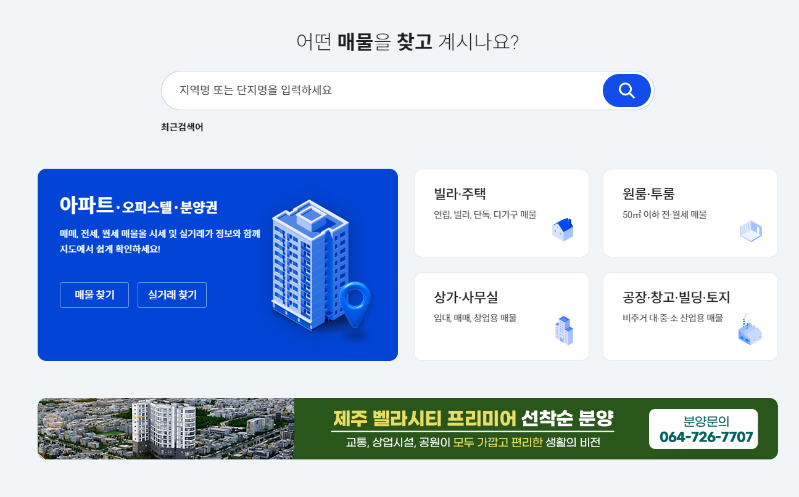

Slide 19
노출채널은 네이버 부동산,다방(아파트만),벼룩시장온라인,KB부동산,부동산써브
주매물이 상가,주택인 고객들에게 추천
부동산써브와 다방을 마치 세트처럼 생각하게 유도

Slide 20
상품 | 가격(vat포함) | 기간 | 추가충전
70건 | 250,000 | 6개월 | 70건(1,980원)
90건 | 280,000 | 6개월 | 90건(1,980원)
120건 | 350.000 | 6개월 | 120건(1,980원)
180건 | 470,000 | 6개월 | 180건(1,980원)
240건 | 600,000 | 6개월 | 무제한(1,980원)
300건 | 750,000 | 6개월 | 무제한(1,980원)
모바일 V1 | 모바일 V2 | 신홍보확인서 | 홍보확인서 | 현장확인
1.980원 (2+1) | 1.980원 (2+1) | 1.980원 (2+1) | 1.980원 | 원룸2.400/외 4100
다방플랫폼에(아파트만) 전송이 가능해 원,투룸 단지 주변의 업소에도 인기 많은상품

Slide 21

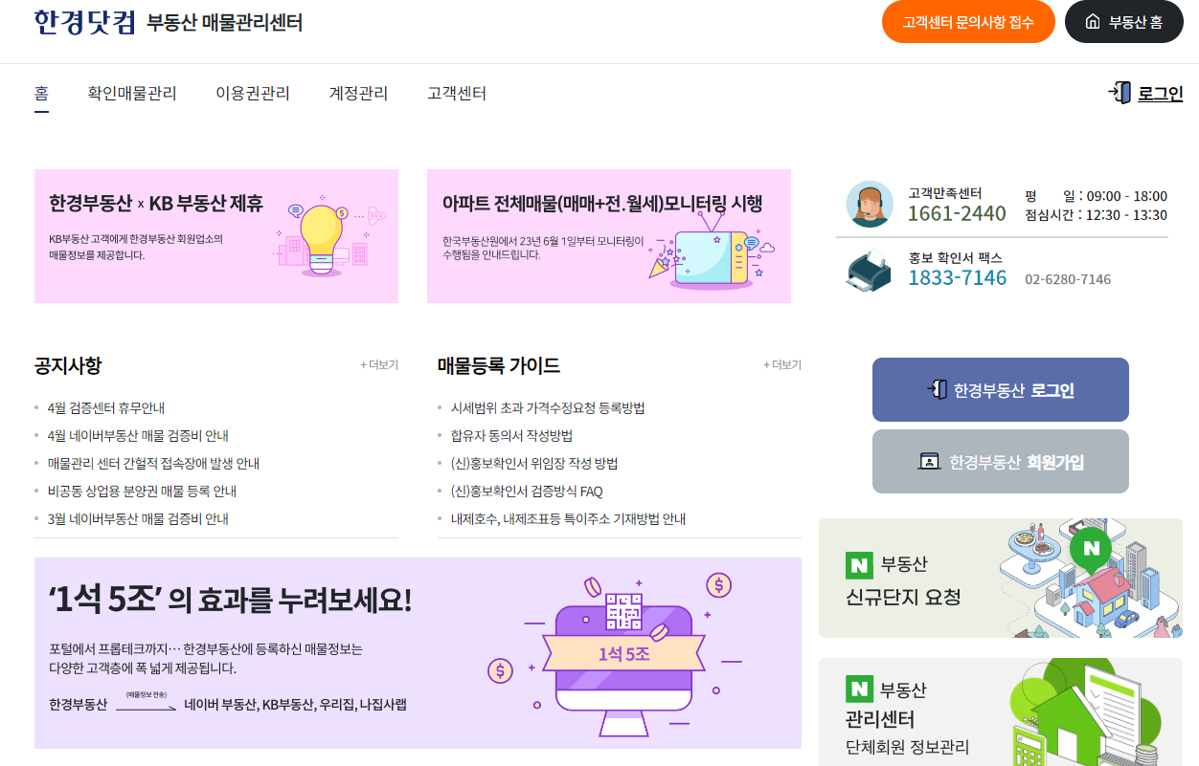
모바일 V1 | 모바일 V2 | 신홍보확인서 | 홍보확인서 | 현장확인
1.450원 | 1.450원 | 1.450원 | 1.980원 | 원룸2.400/외 4100
-저렴한 광고비용,네이버부동산에 매물노출가능
-6개월 계약기간 55.000원

Slide 22

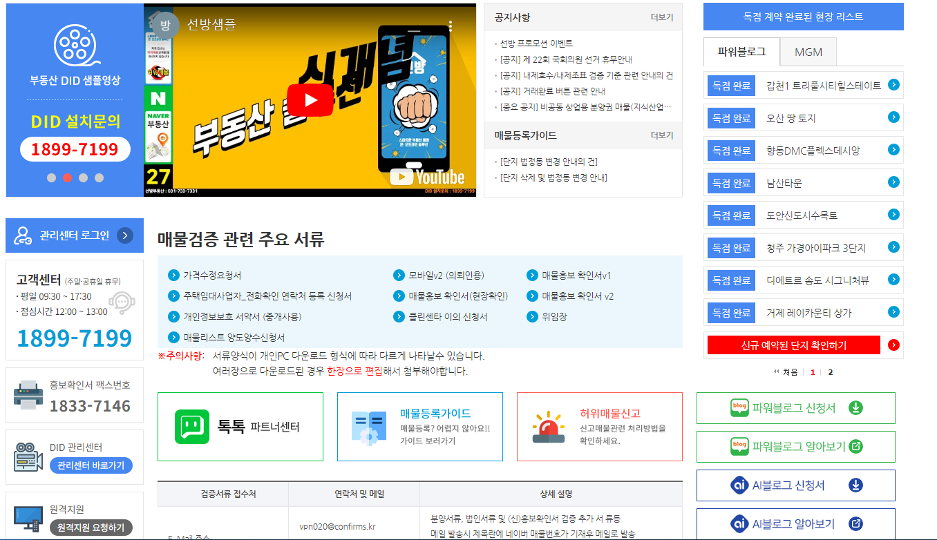
모바일 V1 | 모바일 V2 | 신홍보확인서 | 홍보확인서 | 현장확인
1.350원 | 1.350원 | 1.350원 | 1.980원 | 원룸2.200/외 4000
-현장확인으로 매물등록하시는 원 투룸 주매물고객들에게 저렴하고 합리적인상품
-이용기간동안 원하는 만큼 충전무제한
-1년 계약기간 가격 110.000원

Slide 23

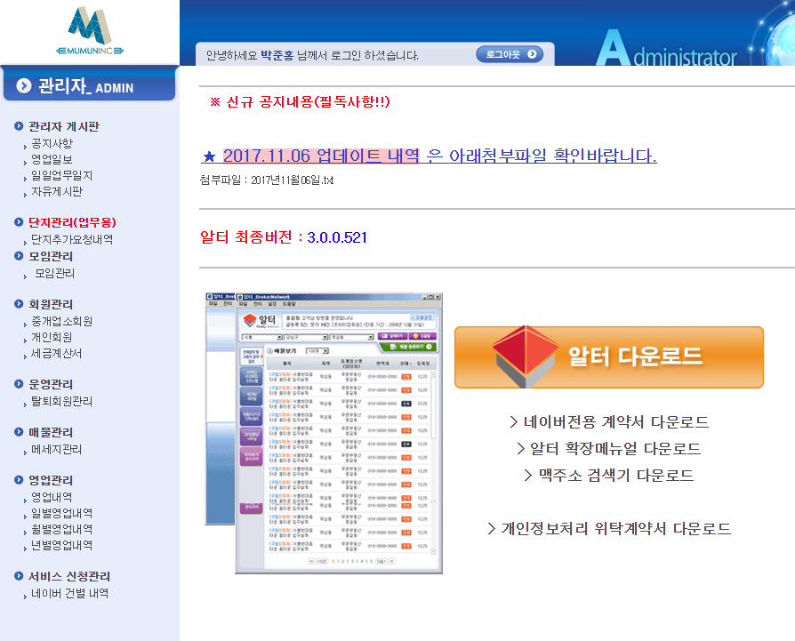
모바일 V1 | 모바일 V2 | 신홍보확인서 | 홍보확인서 | 현장확인
1.350원 | 1.350원 | 1.350원 | 1.950원 | 원룸2.200/외 4000
-저렴한 광고비용,네이버부동산에 매물노출가능
-1년계약기준 110.000원

Slide 24

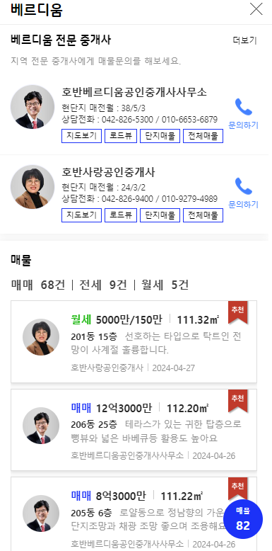
1.상품 소개
세대수 | 금액 | 비고
300세대 이하 | 220,000원 | *단지별 2개 중개업소 등록 가능 *세대수 별 가격 상이
1,000세대 이하 | 330,000원
2,000세대 이하 | 440,000원
3,000세대 이하 | 550,000원
3,000세대 이상 | 770,000원
모바일 V1 | 모바일 V2 | 신홍보확인서 | 홍보확인서
1.340원 | 1.340원 | 1.340원 | 1.900원
-아파트 실거래가의 줄임말로 아파트에관심있는 분들은 한 번쯤은 봤던 아실 애플리케이션
-공동주택 매도 및 매수 예정자가 원하는 아파트단지를 조회시 가입된 중개업소 프로필,전화번호 연동된
네이버 매물이 광고노출확인가능(네이버 등록 매물과 타사광고매체 이중광고가능)
-네이버부동산에 매물등록가능
-공동주택 전용광고로 1개의 단지에 2개의 중개업소만 노출되는광고입니다.
-아실 어플을 이용하는 소비자가 원하는 단지의 즐겨찾기를하고,추천매물 등 알림문자를 제공
(잠재적 고객의 계약유도)
-현재 이용자가 600만명에 육박합니다.

Slide 25
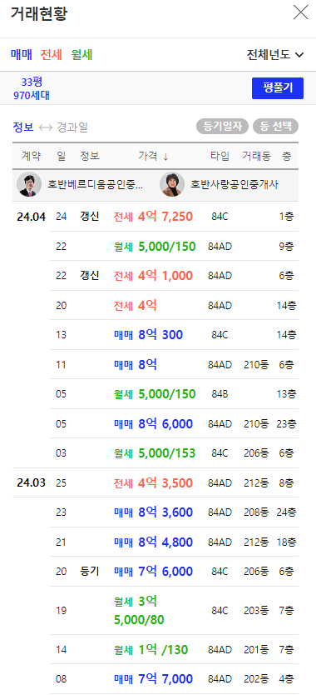
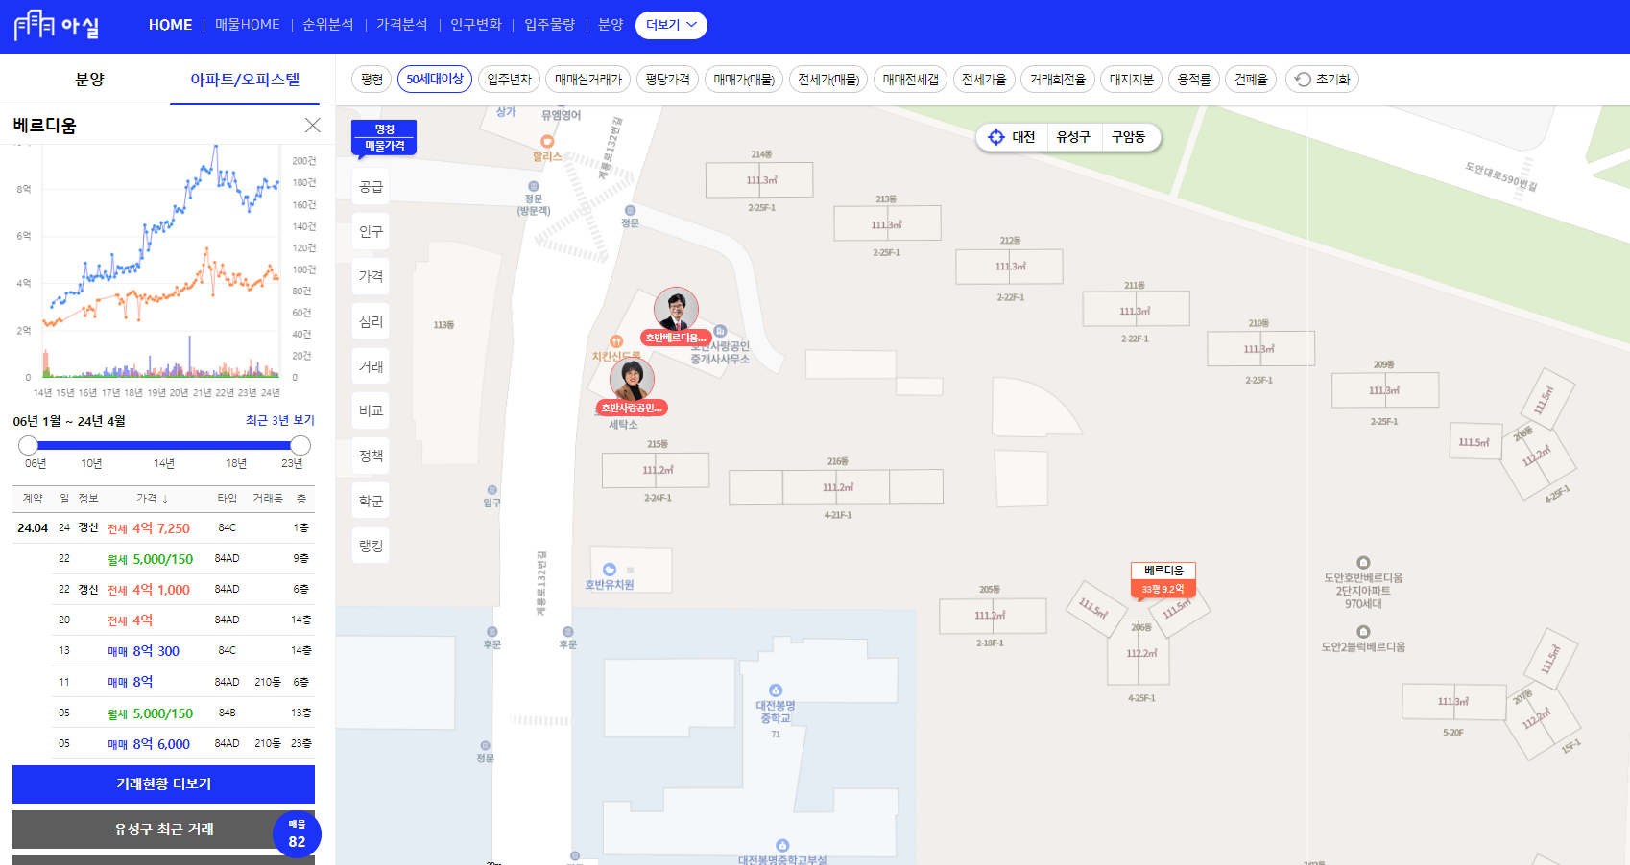

Slide 26



시대가 변하는 만큼 광고의 방향성도 달라지면서 그에 따라 소비자들의 시각 또한 변하고 있습니다.
블로그의 상위노출에만 초점을 잡는 것이 아니라 소비자의
니즈를 파악하여서 원하는 정보를 담는것도 중요하다고 생각합니다.

Slide 27
1.상품 소개
1. 대표적인 바이럴 마케팅상품 공동주택,비공동주택 기준 등록된 매물등록된 매물로
네이버 블로그 포스팅 대행 영업일기준 일 1회 포스팅(월 20회내외) 계약기간은 6개월,12개월
2.본 상품은 상위에노출이 되는 계정이아닌 계정을 생성 및 연동하여 블로그 지수를 올리는상품입니다.
3.계약기간 내에 블로그가 저품질로 확인 시 네이버 계정을 삭제 후 새계정을 생성가능
4.대문 디자인 시안 선택 후 무료변경은 불가능,변경 요청시 추가금액 5만원 발생
5.고객이 중도해지를 원할 경우 포스팅 1회당 5.500원 차감,광고게재수수료 10%차감후 일할계산하여 환불
상품명 | 광고세부내용 | 12개월금액 | 6개월금액 | 추가옵션(대문디자인)
공동ai | 아파트,주상복합,오피스텔과 각 분양권 | 550.000원 | 330.000원 | 일반 : (110.000원) 고급 : (220.000원)
비공동ai | 공동주택외의 물건 (상가.원룸.토지 등) | 660.000원 | 385.000원
공동+비공동 ai | 부동산 전체 매물 (공동/비공동 랜덤) | 770.000원 | 440.000원

Slide 28


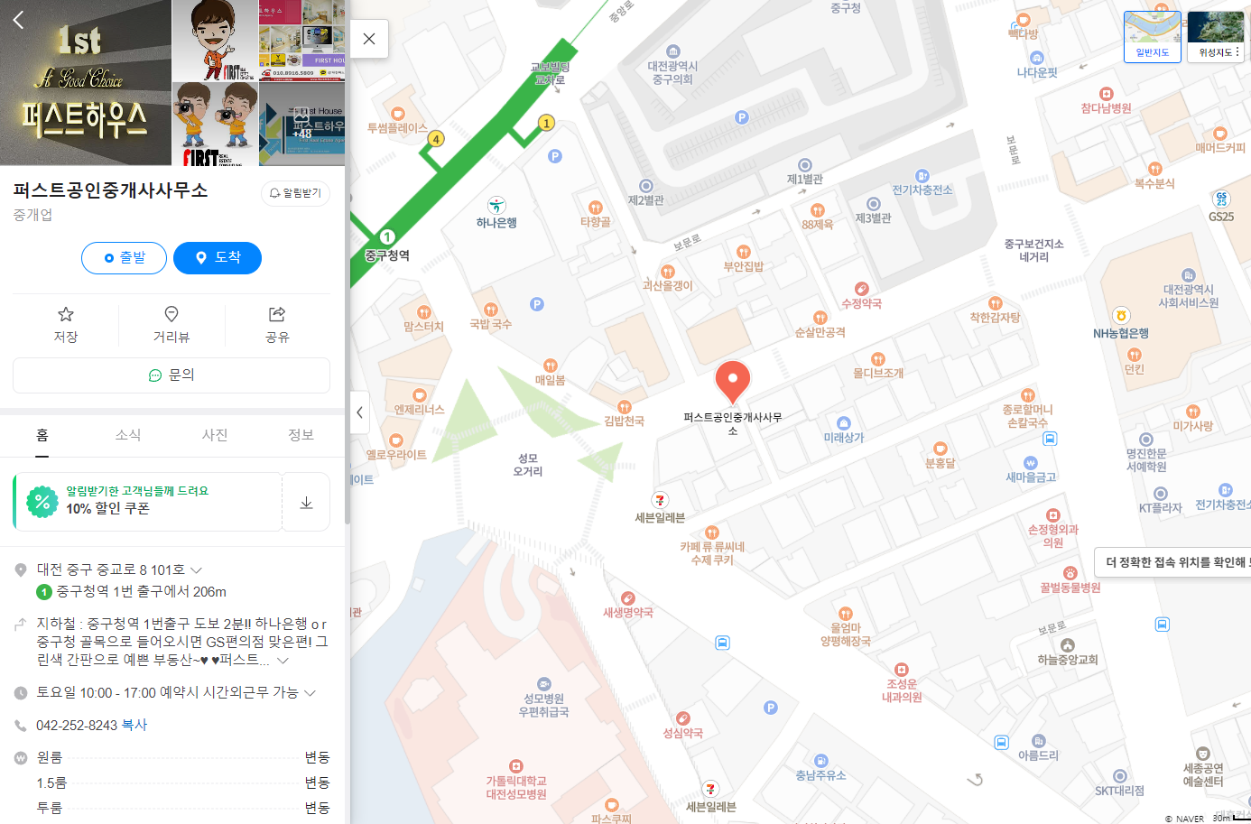
-스마트 플레이스와 맵핑은 타깃 마케팅에 효과적인 수단입니다.
-ex)양식을 먹고싶을때 위치기반서비스로 주변의 양식점을 검색 후 방문유도
-위 사진처럼 기본적인 정보,위치,사진 홍보효과

Slide 29

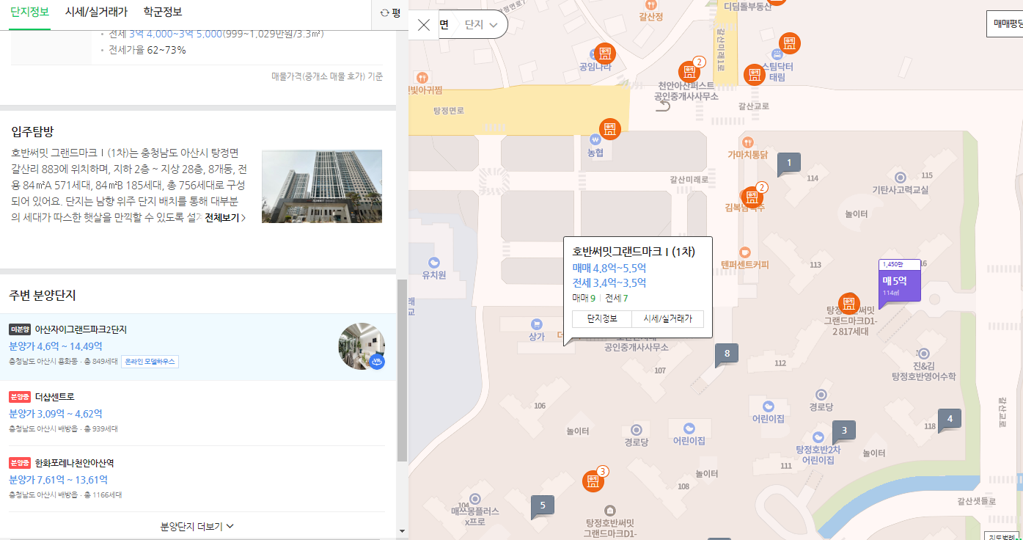
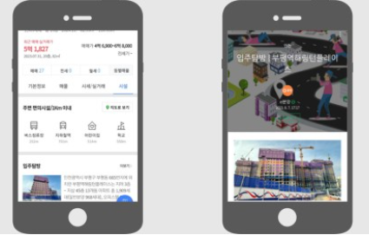
입주 탐방
클릭
1.네이버 부동산 단지정보에 차별된 노출이가능
-e 분양에서 직접 현장 방문하여 주변 환경,상권, 인프라 등 단지 세부정보를 파악하여 상위노출 블로그 포스팅을 해드립니다.
위 사진처럼 원하는 단지정보를 선택후 입주탐방 탭에서 전체보기를 클릭하면 공인중개사 사무소의 정보를 노출됩가능
2.현재는 많은 사람들이 스마트폰으로 검색을 하는 시대이기 때문에 모바일로도 확인가능
3.상품가격 1년 계약기간 1.650.000원 (계약기준일14일전으로 중도해지 요청의경우 전액환불)
(단 14일이전이라도 사진촬영 및 콘텐츠 제작 시 위약금 30% 제외한 금액 환불)

Slide 30

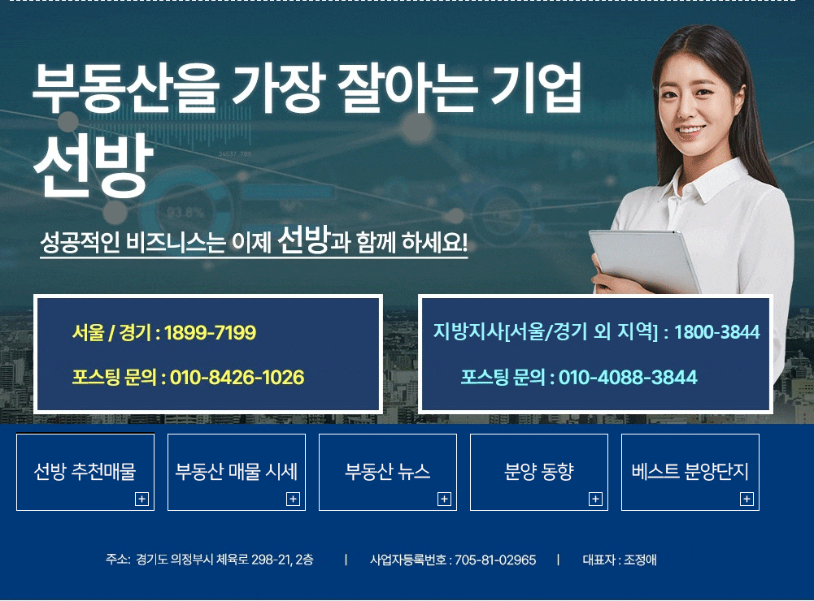
선방 블로그
네이버*파워블로그 상위노출 상품
광고의뢰인의 주 매물 단지 1개를 설정 후 원하는 키워드 신청
EX) #도안우미린 #도안동아파트 등
포스팅 기간은 3주정도 소요되며,
10위 밖으로 순위가 변경 되었을
경우 계약 1년기준 8번 재상위노출
환불규정
-계약 후 7일 이내 해지 100%환불
-계약 후 15일 이내 해지 70%환불
-포스팅 이후 단 1페이지라도
노출시 50%환불
-6개월 이후 3회이상 포스팅
되었을시 환불 조건 포함X
상품 가격(1년계약기준)
매물권 : 1.100.000
분양권 : 2.200.000
*파워블로그란? 단지명,키워드 검색으로 블로그 1~10위 상단노출

Slide 31
Thank you
영업부
허원혁 과장

